Slide 1
Zdravotnictví a Systém ochrany a podpory zdraví

Slide 2
Zdravotnictví a Systém ochrany a podpory zdraví
Opakování z přednášky č. 1

Slide 3
1. K efektivní organizaci zdravotní péče je potřeba (opakování)
Sledovat potřeby obyvatelstva
Integrovat primární až terciální péči
Plošné pokrytí poskytovatelů zdravotní péče
Efektivní řízení zdrojů
Budovat infrastrukturu a logistiku

Slide 4
2. Lidské zdroje ve zdravotnictví musí být
Dostupné
Plánovat potřeby dlouho do budoucna
Investovat do vzdělávání i retence
Kompetentní
Vzdělání
Kompetenční rámec profesí a specializací
Produktivní
Odpovídající vybavení
Podpora ze strany dalších profesí
Efektivní řízení

Slide 5
3. Informace
Informace o zdraví a zdravotnictví
Determinanty zdraví;
Zdraví a zátěž populace
Výkonnost zdravotnických systémů;
Informace o společnosti
Očekávání společnosti
Hodnoty společnosti

Slide 6
4. Zdravotnické prostředky, léky a technologie
Účinnost
  Vědecky ověřené výsledky
Bezpečnost
  Přínosy převažují nad vedlejšími účinky
Efektivita a nákladová efektivita
  Levné v porovnání s jinými metodami

Slide 7
5. Financování
Minimalizovat potřebu přímých (out of pocket) plateb za nezbytné výkony
Transparentnost a odpovědnost ve finančních tocích

Slide 8
6. Vedení a řízení
Veřejná politika
  Priority, Strategie, Řízení
Dohled
  Zpracování informací a zpětná vazba
Spolupráce s dalšími sektory
  Napříč sektory – Integrovaný záchranný systém, Systém sociální péče
Právní normy
  Omezující i motivující
Systémovost
  Redukce duplicit a neúčelných nákladů
Odpovědnost
  Transparentní rozhodovací procesy, odpovědnost jednotlivců

Slide 9
Organizace poskytování zdravotních služeb a řízení zdravotnictví v ČR

Slide 10
Odpovědné instituce s celostátní působností
Vláda ČR
  Ministerstvo zdravotnictví
    SÚKL
    Státní ústavy/ ústavy/ centra
    Fakultní nemocnice
    Státní zdravotní ústav a Krajské hygienické stanice
    Institut postgraduálního vzdělávání
    Ústav zdravotnických informací a statistiky ČR
Zdravotní pojišťovny

Slide 11
Ministerstvo zdravotnictví - agendy
Zdravotní služby
Ochrana veřejného zdraví
vědeckovýzkumná činnost
přímé řízení některých nemocnic
zacházení s návykovými
přírodních léčivé zdroje a lázně
Agenda zdravotního pojištění
Zdravotnický informační systém a elektronické zdravotnictví,
Biocidní přípravky
Léčiva a zdravotnické prostředky (SÚKL)

Slide 12

Státní ústav pro kontrolu léčiv
Oblasti
Léčiva
Zdravotnické prostředky
Lidské tkáně a buňky
Činnosti
Výroba
Dovoz
Distribuce
Reklamace
Bezpečnost (farmakovigilance)
Cenová regulace

Slide 13

Zdravotní pojišťovny
Samostatné právní subjekty
Hlavním úkolem všeobecné zdravotní pojištění
  Výběr pojistného od plátců
  Úhrady zdravotních služeb poskytovatelům zdravotních služeb
  Povinnost vytvořit síť poskytovatelů
    Služby poskytovány efektivně a v dostatečné kvalitě
    Časová a místní dostupnost

Slide 14
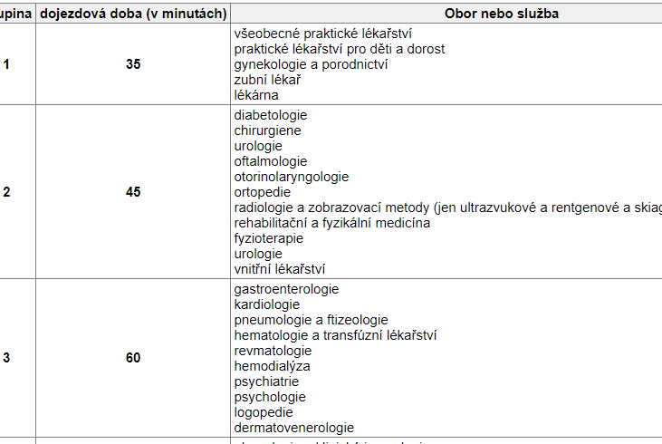
Pojišťovny Časová a místní dostupnost služeb

Slide 15
Existující pojišťovny
Všeobecná zdravotní pojišťovna České republiky,
Vojenská zdravotní pojišťovna České republiky,
Česká průmyslová zdravotní pojišťovna,
Oborová zdravotní pojišťovna zaměstnanců bank, pojišťoven a stavebnictví,
Zaměstnanecká pojišťovna Škoda,
Zdravotní pojišťovna ministerstva vnitra České republiky,
Revírní bratrská pokladna, zdravotní pojišťovna.

Slide 16

Hygienické stanice
opatření k předcházení vzniku a zamezení šíření infekčních onemocnění
kontroly dodržování hygienických požadavků
státní zdravotní dozor v oblasti potravin
informační epidemiologické systémy
nařízení při epidemii a nebezpečí jejího vzniku

Slide 17

Státní zdravotní ústav -
  Vědecko-výzkumná činnost
  národní zdravotní politiku a ochranu a podporu zdraví,
  zajištění metodické a referenční činnosti na úseku ochrany veřejného zdraví,
  monitorování a výzkumu vztahů životních podmínek a zdraví
  kontrole kvality poskytovaných služeb k ochraně veřejného zdraví,
  k postgraduální výchově v lékařských oborech ochrany a podpory zdraví
  zdravotní výchovu obyvatelstva

Slide 18


Kraje a Obce

Slide 19
Kompetence krajů
přímé kompetence obligatorní
  zákonné kompetence a povinnosti vyplývající z právního řádu ČR v oblasti zdravotnictví (veřejného zdraví a zdravotních služeb)
přímé kompetence fakultativní
  kompetence vyplývající z postavení kraje jako veřejnoprávní korporace (oblast poskytování zdravotních služeb zřizovanými příspěvkovými organizacemi nebo zakládanými obchodními společnostmi, oblast dotací a případné přímé finanční spoluúčasti)
nepřímé kompetence
  postavení kraje jako veřejnoprávní korporace ke všem subjektům v oblasti veřejného zdraví a poskytování zdravotních služeb;

Slide 20
Kompetence krajů – přímé obligatorní
V samostatné působnosti
  zajištění dostupnosti zdravotnické záchranné služby
  zajištění služby protialkoholní a protitoxikomanické záchytné stanice
V přenesené působnosti
  organizaci a zajištění lékařské pohotovostní služby
  lékárenské pohotovostní služby
  pohotovostní služby v oboru zubní lékařství
  organizace a zajištění prohlídek těl zemřelých mimo zdravotnické zařízení

Slide 21
Kompetence krajů – přímé obligatorní
V přenesené působnosti dále krajský úřad
rozhoduje o udělení oprávnění k poskytování zdravotních služeb;
vyhlašuje a organizuje výběrová řízení před uzavřením smlouvy se zdravotní pojišťovnou u ambulantní péče;
vyřizuje stížnosti na poskytovatele zdravotních služeb v případě, kdy osoba, která podala poskytovateli stížnost, s jejím vyřízením poskytovatelem nesouhlasí (viz dále);
přezkoumává zdravotní posudky vydávané poskytovateli zdravotních služeb na svém území;
zajišťuje na požadavek ředitele krajského vojenského velitelství lékaře a ostatní zdravotnické pracovníky a materiální zabezpečení lékařských prohlídek do odvodních komisí (v případě vyhlášení stavu ohrožení státu nebo válečného stavu).

Slide 22
Kompetence krajů – přímé fakultativní
výkon zřizovatelských a zakladatelských funkcí ve vztahu k právnickým osobám – k organizacím a společnostem v oblasti zdravotnictví (které poskytují zdravotní služby)
poskytování dotací spolkům, humanitárním organizacím a jiným právnickým a fyzickým osobám působícím na území kraje v oblasti zdravotnictví
stěžejní pro podporu zdraví (zlepšení zdravotního stavu obyvatelstva kraje) a rozvoje zdravotních služeb na území kraje.

Slide 23
Obce a města
Zabezpečují všechny úkoly spojené s funkcí zřizovatele svých zdravotnických zařízení
Ve svých územních obvodech řídí v samostatné působnosti ochranu před alkoholismem a jinými toxikomaniemi
Uplatňování zdravotní politiky v rámci hospodaření obce

Slide 24
Stavovské organizace
Česká lékařská komora
Česká stomatologická komora
Česká lékárenská komora

Slide 25
Další významní aktéři
Poskytovatel zdravotních služeb
Zdravotnický pracovník

Slide 26
Systém ochrany veřejného zdraví
Dle zákona o ochraně veřejného zdraví

Slide 27
Státní správu v ochraně a podpoře veřejného zdraví vykonávají
a) Ministerstvo zdravotnictví,
b) krajské hygienické stanice,
c) Ministerstvo obrany a Ministerstvo vnitra,
d) Ministerstvo dopravy,
e) Ministerstvo pro místní rozvoj,
f) Ministerstvo životního prostředí,
g) krajské úřady.

Slide 28
PÉČE O ŽIVOTNÍ A PRACOVNÍ PODMÍNKY (standardy)
Voda a výrobky přicházející do přímého styku s vodou, chemické látky, chemické směsi a vodárenské technologie, koupaliště a sauny
Podmínky pro výchovu, vzdělávání a zotavení dětí a mladistvých, podmínky vnitřního prostředí stavby a hygienické požadavky na venkovní hrací plochy pro hry dětí
Hygienické požadavky na provoz zdravotnických zařízení a některých zařízení sociálních služeb
Hygienické požadavky na výkon činností epidemiologicky závažných a ubytovací služby
Hygienické požadavky na předměty běžného užívání
Ochrana před hlukem, vibracemi a neionizujícím zářením
Ochrana zdraví při práci
Nakládání s nebezpečnými chemickými látkami a chemickými směsmi

Slide 29
PŘEDCHÁZENÍ VZNIKU A ŠÍŘENÍ INFEKČNÍCH ONEMOCNĚNÍ
Očkování a spolupráce orgánů ochrany veřejného zdraví s poskytovateli zdravotních služeb
Ochranná dezinfekce, dezinsekce a deratizace
Zjištění výskytu infekčního onemocnění
Vyšetřování nákazy vyvolané virem lidského imunodeficitu

Slide 30
Zdravotní péče a zdravotní služby

Slide 31
Zdravotní služba je zdravotní péče a nebo..
konzultační služby, jejichž účelem je posouzení individuálního léčebného postupu,
další konzultace podporující rozhodování pacienta
nakládání s tělem zemřelého
zdravotnická záchranná služba,
zdravotnická dopravní služba, přeprava pacientů neodkladné péče,
Odběrová a tkáňová zařízení
transfuzní služby nebo krevní banky
specifické zdravotní služby
transplantace
umělé přerušení těhotenství

Slide 32
Zdravotní péče je
soubor činností a opatření prováděných u fyzických osob za účelem
předcházení, odhalení a odstranění nemoci, vady nebo zdravotního stavu (dále jen „nemoc“),
udržení, obnovení nebo zlepšení zdravotního a funkčního stavu,
udržení a prodloužení života a zmírnění utrpení,
pomoci při reprodukci a porodu,
posuzování zdravotního stavu,
preventivní, diagnostické, léčebné, léčebně rehabilitační, ošetřovatelské nebo jiné zdravotní výkony prováděné zdravotnickými pracovníky

Slide 33
Specifické zdravotní služby
Zdravotní služby posyktované za zvl. podmínek
Asistovaná reprodukce
Sterilizace, kastrace
Odběry krve a její složek
Ověřování nových postupů
Preventivní, diagnostické a léčebné péče
Genetická vyšetření
Posudková péče
Lékařské posudky
Pracovně-lékařské služby
Nemoci z povolání
Další
Lékařské ozáření
Klinické audity
Ochranné léčení

Slide 34
Sociální pomoc a sociální služby
Zákon č. 582/1991 Sb., o organizaci a provádění sociálního zabezpečení
Zákon o zdravotních službách

Slide 35
Podmínky poskytování zdravotních služeb

Slide 36
Kdo poskytuje zdravotní služby?
Zdravotnický pracovník
  Odborná/specializovaná způsobilost
  Zdravotní stav
  Bezúhonnost
  … členství v komoře (?)
Poskytovatel
  Personál
  Prostory
  Technické a věcné vybavení
  Oprávnění od Kraje
  … a smlouva s pojišťovnou (?)

Slide 37
Poskytovatel …

Slide 38
Poskytovatel může poskytovat ZS
uvedené v oprávnění k poskytování ZS
prostřednictvím osob způsobilých k výkonu zdravotnického povolání (obor, druh, forma)
technické a věcné vybavení (obor, druh, forma)
v místech uvedených v oprávnění k poskytování zdravotních služeb

Slide 39
Poskytování zdravotních služeb bez oprávnění
odborná první pomoc
v zařízeních sociálních služeb (zák. 108/2006 Sb., o sociálních službách)
převoz osoby ze/do zahraničí do/ze ČR
oprávněná osoba jiného státu
dle přepisů jiného státu
dočasná činnost na území ČR
osoby usazené, se sídlem ve státě EU, EHP, Švýcarské konfederaci

Slide 40
Poskytování preventivní péče mimo ZZ
preventivní péče zaměřené na předcházení onemocnění a jeho včasné rozpoznání
  povolení udělené krajským úřadem max. 1 rok
  poskytnutí není podmíněno technickým a věcným vybavením
  souhlasné závazná stanoviska KHS
  není povinnost vést zdrav. dokumentaci

Slide 41
Podmínky udělení oprávnění
Fyzická osoba
dosažení věku 18 let
plná svéprávnost
bezúhonnost
povolení k pobytu na území ČR
způsobilost k samostatnému výkonu zdravotnického povolání / odborný zástupce
člen ČLK / ČSK / ČLékK
oprávnění k užívání zdravotnické zařízení (tech. a věc. vybav.)
splnění požadavků na personální zabezpečení
doložení stanovisek SÚKL, KHS, MZ
osobně způsobilá / odborný zástupce

Slide 42
Podmínky udělení oprávnění
Právnická osoba
bezúhonnost – statutární orgán/ jeho členové / vedoucí organizační složky státu / organizační složky územního samosprávného celku
ustavení odborného zástupce
oprávnění k užívání zdravotnické zařízení (technické a věcné vybavení)
splnění požadavků na personální zabezpečení
doložení stanovisek SÚKL, KHS, MZ
odborný zástupce

Slide 43
Překážky k udělení oprávnění
uložen zákaz činnosti v poskytování ZS (soud / správní orgán)
není pojištěn pro případ odpovědnosti za škodu způsobenou v souvislosti s poskytováním ZS
závažným způsobem /opakovaně porušil povinnost stanovenou pro poskytování ZS zákonem
ve lhůtě neodstranil zjištěné nedostatky
nevede / vede v rozporu s právním předpisem ZD
neplatí pojistné na sociální zabezpečení a příspěvek na státní politiku zaměstnanosti
po dobu 3 let ode dne nabytí právní moci rozhodnutí o zamítnutí insolvenčního návrhu /zrušení konkursu
v průběhu insolvenčního řízení bez souhlasu insolvenčního správce

Slide 44

Poskytování zdravotních služeb
smluvní vztah se zdravotní pojišťovnou
bez smlouvy se zdravotní pojišťovnou (samoplátci)

Slide 45
Zdravotncký pracovník

Slide 46
Způsobilost k výkonu povolání
Odborná způsobilost a specializace
Zdravotní způsobilost
Bezúhonnost

Slide 47
Zdravotní způsobilost
A. Nemoci, stavy nebo vady, které vylučují zdravotní způsobilost posuzované osoby k výkonu povolání,
a) klinicky závažné poruchy pozornosti, paměti, intelektu, úsudku a orientace, a to
b) neléčené, recidivující nebo chronické psychotické poruchy, a to
c) neléčené, recidivující nebo chronické poruchy nálady, a to
d) poruchy osobnosti nebo poruchy chování vyvolané účinkem zneužívání alkoholu, psychoaktivních látek, léčiv nebo jejich kombinací, a to
neschopnost vzdát se požívání alkoholu nebo zneužívání psychoaktivních látek, léčiv nebo jejich kombinací ovlivňujících bezprostředně a opakovaně schopnost výkonu zdravotnického povolání,
aktivní závislost na alkoholu, psychoaktivních látkách, léčivech nebo na jejich kombinacích,
B. Nemoci, stavy nebo vady, které omezují zdravotní způsobilost
a) symptomatické organické psychické poruchy nebo trvalé organické psychické poruchy klinické závažnosti, včetně postencefalitického nebo postkontuzního syndromu,
b) přechodné psychotické poruchy
c) poruchy nálady s uspokojivou remisí
d) závažné formy obsedantně-kompulzivní poruchy, fobické úzkostné poruchy nebo přetrvávající změna osobnosti po katastrofické zkušenosti,
e) klinicky závažné formy specifických poruch osobnosti,
f) poruchy osobnosti nebo poruchy chování vyvolané účinkem alkoholu, psychoaktivních látek, léčiv

Slide 48
Zdravotnický pracovník
95/2004 Sb. – Lékař, Farmaceut, Zubní lékař
Kompetence a specializace
96/2004 Sb. – Seznam NLZP
Vyhláška č. 55/2011 Sb.
Vyhláška o činnostech zdravotnických pracovníků a jiných odborných pracovníků

Slide 49
Odborná a Specializovaná způsobilost
Odborná způsobilost
k výkonu povolání lékaře se získává absolvováním nejméně šestiletého prezenčního studia, které obsahuje teoretickou a praktickou výuku v akreditovaném zdravotnickém magisterském studijním programu všeobecné lékařství.
Specializovaná způsobilost
se získává úspěšným ukončením specializačního vzdělávání atestační zkouškou (§ 19 až 21), na jejímž základě je lékaři vydán ministerstvem diplom o specializaci v příslušném specializačním oboru

Slide 50
Systém odborných kvalifikací
Odborná způsobilost
(VŠ)
Specializovaná způsobilost
Certifikovaný kurz
Ceritfikovaný kurz
Specializovaná způsobilost
Certifikovaný kurz
Certifikoaný kurz
Základní kmen
Základní kmen
Specializovaná způsobilost
Certifikovaný kurz
Ceritfikovaný kurz
Specializovaná způsobilost
Certifikovaný kurz
Certifikoaný kurz

Slide 51
Legislativa
Zákon č. 95/2004 Sb. o podmínkách získávání a uznávání odborné způsobilosti a specializované způsobilosti k výkonu zdravotnického povolání lékaře, zubního lékaře a farmaceuta
Vyhlášky:
  221/2018 Sb. o vzdělávání v základních kmenech
  152/2018 Sb. o nástavbových oborech
  324/2018 Sb. o zkouškách lékařů, zubních lékařů a farmaceutů
  280/2018 Sb. o stanovení činností, které může lékař vykonávat na základě odborné způsobilosti

Slide 52
Specializační obor | Základní kmen | Označení odbornosti | Minimální délka vzdělávání (v letech) včetně délky vzdělávání v základním kmeni
1. alergologie a klinická imunologie | interní nebo pediatrický | alergolog a klinický imunolog | 4,5
2. anesteziologie a intenzivní medicína | anesteziologický | anesteziolog | 4,5
3. cévní chirurgie | chirurgický | cévní chirurg | 5
4. dětská a dorostová psychiatrie | psychiatrický nebo pediatrický | dětský a dorostový psychiatr | 4,5
5. dětská chirurgie | chirurgický | dětský chirurg | 5
6. dětská neurologie | neurologický nebo pediatrický | dětský neurolog | 4,5
7. dermatovenerologie | dermatovenerologický | dermatovenerolog | 4,5
8. endokrinologie a diabetologie | interní nebo pediatrický | endokrinolog a diabetolog | 5
9. gastroenterologie | interní nebo chirurgický | gastroenterolog | 5
10. geriatrie | interní nebo všeobecné praktické lékařství | geriatr | 4
11. gynekologie a porodnictví | gynekologicko-porodnický | gynekolog a porodník | 4,5
12. hematologie a transfuzní lékařství | interní nebo pediatrický | hematolog a transfuziolog | 4,5
13. hygiena a epidemiologie | hygienicko-epidemiologický | hygienik a epidemiolog | 4
14. chirurgie | chirurgický | chirurg | 5
15. infekční lékařství | interní nebo pediatrický | infekcionista | 4
16. kardiochirurgie | kardiochirurgický | kardiochirurg | 6
17. kardiologie | interní | kardiolog | 5
18. klinická biochemie | interní nebo pediatrický | klinický biochemik | 4,5
19. klinická onkologie | interní | klinický onkolog | 5
20. radiační onkologie | interní | radiační onkolog | 5
21. lékařská genetika | interní nebo pediatrický nebo gynekologicko-porodnický | lékařský genetik | 4
22. lékařská mikrobiologie | interní nebo pediatrický | lékařský mikrobiolog | 4,5

Slide 53
Specializační obor | Základní kmen | Označení odbornosti | Minimální délka vzdělávání (v letech) včetně délky vzdělávání v základním kmeni
23. maxilofaciální chirurgie | Maxilofaciálně-chirurgický | maxilofaciální chirurg | 5
24. nefrologie | interní | nefrolog | 5
25. neurochirurgie | neurochirurgický | neurochirurg | 6
26. neurologie | neurologický | neurolog | 4,5
27. nukleární medicína | interní nebo radiologický | lékař se specializovanou způsobilostí v nukleární medicíně | 4
28. oftalmologie | oftalmologický | oftalmolog | 4,5
29. ortopedie a traumatologie pohybového ústrojí | ortopedický | ortoped | 5
30. otorinolaryngologie a chirurgie hlavy a krku | otorinolaryngologický | otorinolaryngolog | 4,5
31. patologie | patologický | patolog | 4,5
32. pediatrie | pediatrický | pediatr | 4,5
33. plastická chirurgie | chirurgický | plastický chirurg | 5
34. pneumologie a ftizeologie | interní | pneumolog | 4
35. psychiatrie | psychiatrický | psychiatr | 4,5
36. radiologie a zobrazovací metody | radiologický | radiolog | 4,5
37. rehabilitační a fyzikální medicína | interní nebo chirurgický nebo pediatrický nebo ortopedický nebo neurologický | rehabilitační lékař | 4
38. revmatologie | interní | revmatolog | 5
39. soudní lékařství | patologický | soudní lékař | 4,5
40. urgentní medicína | anesteziologický nebo chirurgický nebo interní nebo všeobecné praktické lékařství | urgentní lékař | 5
41. urologie | urologický | urolog | 5
42. vnitřní lékařství | interní | internista | 5
43. všeobecné praktické lékařství | interní nebo všeobecné praktické lékařství | praktický lékař | 3

Slide 54

Kompetence studenta
jen činnosti které jsou součástí výuky nebo praxe
pod přímým vedením zdravotnického pracovníka, který má způsobilost k samostatnému výkonu zdravotnického povolání
  a je v pracovněprávním nebo obdobném vztahu k tomuto poskytovateli
  případně akademický pracovník VŠ
Postupné nabývání kompetencí NLZP
  Po 3 semestrech možno pracovat jako sanitář
  Po 8 semestrech jako praktická sestra

Slide 55

Kompetence čerstvého absolventa
Vyhláška č. 280/2018 Sb. - Vyhláška o stanovení činností, které může lékař vykonávat bez odborného dohledu a bez odborného dozoru na základě odborné způsobilosti

Slide 56

Bez odborného dohledu a bez odborného dozoru
a) provádět klinické vyšetření pacienta, zahrnující také získání anamnézy a fyzikální vyšetření bez samostatného rozhodování o dalším léčebném postupu,
b) provádět vizitu s pozorováním vývoje zdravotního stavu pacienta,
c) pracovat s informačním systémem poskytovatele zdravotních služeb,
d) vést a provádět zápisy do zdravotnické dokumentace,
e) administrovat přijetí, přemístění a propuštění pacienta s doporučeními stanovenými lékařem se specializovanou způsobilostí,
f) provádět kontrolu, převazy a ošetření nekomplikovaných ran a dekubitů, včetně ošetření drénů a drenážních systémů,
g) předepisovat léčivé přípravky a zdravotnické prostředky na základě diagnózy stanovené lékařem se specializovanou způsobilostí,

Slide 57
Bez odborného dohledu a bez odborného dozorua bez odborného dozoru
h) ve zdravotnickém zařízení aplikovat léčivé přípravky včetně krevních derivátů indikované lékařem se specializovanou způsobilostí s výjimkou radiofarmak a cytostatik a s výjimkou aplikace léčivých přípravků intraoseálně, lumbálně, arteriálně, intrakardiálně, intraperitoneálně nebo intraartikulárně,
i) podávat transfuzní přípravky indikované lékařem se specializovanou způsobilostí,
j) poskytovat odbornou první pomoc,
k) v rozsahu své odborné způsobilosti edukovat pacienta, jeho zákonného zástupce nebo osoby jím určené v rámci preventivní, diagnostické, léčebné, léčebně rehabilitační, dispenzární a paliativní péče,
l) orientačně vyhodnocovat sociální situaci pacienta a indikovat zdravotně sociální nebo sociální péči,
m) provádět punkci periferních žil za účelem zavádění periferních žilních katetrů, odběru žilní krve nebo nitrožilní aplikace léčivých přípravků a provádět odběr kapilární krve,
n) provádět katetrizaci močového měchýře u pacientů starších 15 let, včetně zavedení permanentního močového katetru.

Slide 58
Zařazení do specializačního vzdělávání
Role Státu (ministerstva)
Role fakulty
Rozhodování o standardech
Akreditace zdravotnických zařízení
Regionální „studijní oddělení“
Kontrola předpokladů pro:
  Zařazení do SZ
  Uznání částí SZ
  Vykonání kmene
  Vykonání atestace
Organizace atestačních zkoušek

Slide 59
Odborný dozor
vykonává lékař se specializovanou způsobilostí přítomný ve zdravotnickém zařízení, ve kterém vykonává činnost lékař s odbornou způsobilostí, s fyzickou dosažitelností lékaře se specializovanou způsobilostí do 10 minut.
Odborný dohled
vykonává lékař se specializovanou způsobilostí, a to nepřetržitou telefonickou dostupností a fyzickou dosažitelností zdravotnického zařízení, ve kterém vykonává činnost lékař s odbornou způsobilostí, do 30 minut.
Bez odborného dohledu s certifikátem o absolvování základního kmene
vykonávat činnosti, které odpovídají rozsahu znalostí a dovedností získaných vzděláváním v základním kmeni a které jsou stanovené prováděcím právním předpisem.

Slide 60

Lékař se specializací (kompetece)
V rámci péče o pacienty
  Výkony spadající do specializace
V rámci veřejné správy
  Předepisování léčiv
  Indikování zdravotních výkonů
  Posudková činnost
  Nároky na nemocenské a sociální dávky

Slide 61
Systém kvalifikací NLZP
Příliš složítý aby šlo shrout – tak pouze jeden příklad

Slide 62
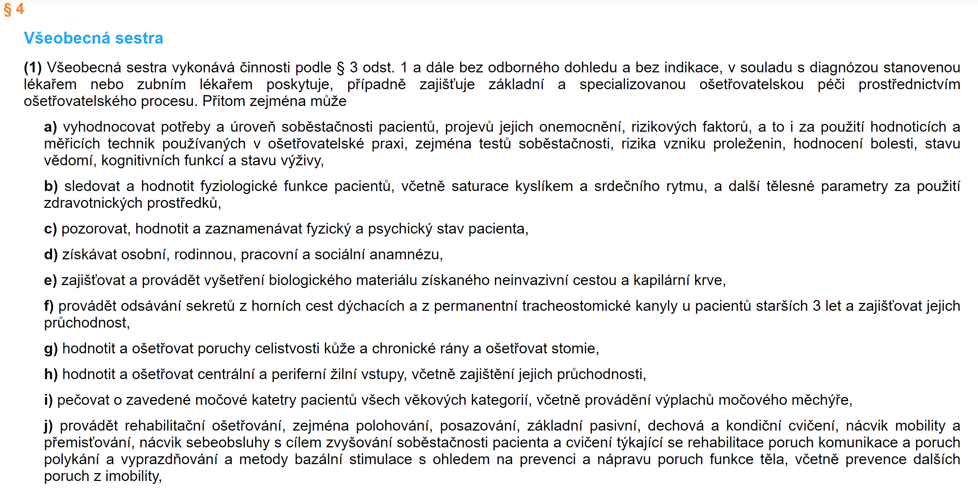

Slide 63
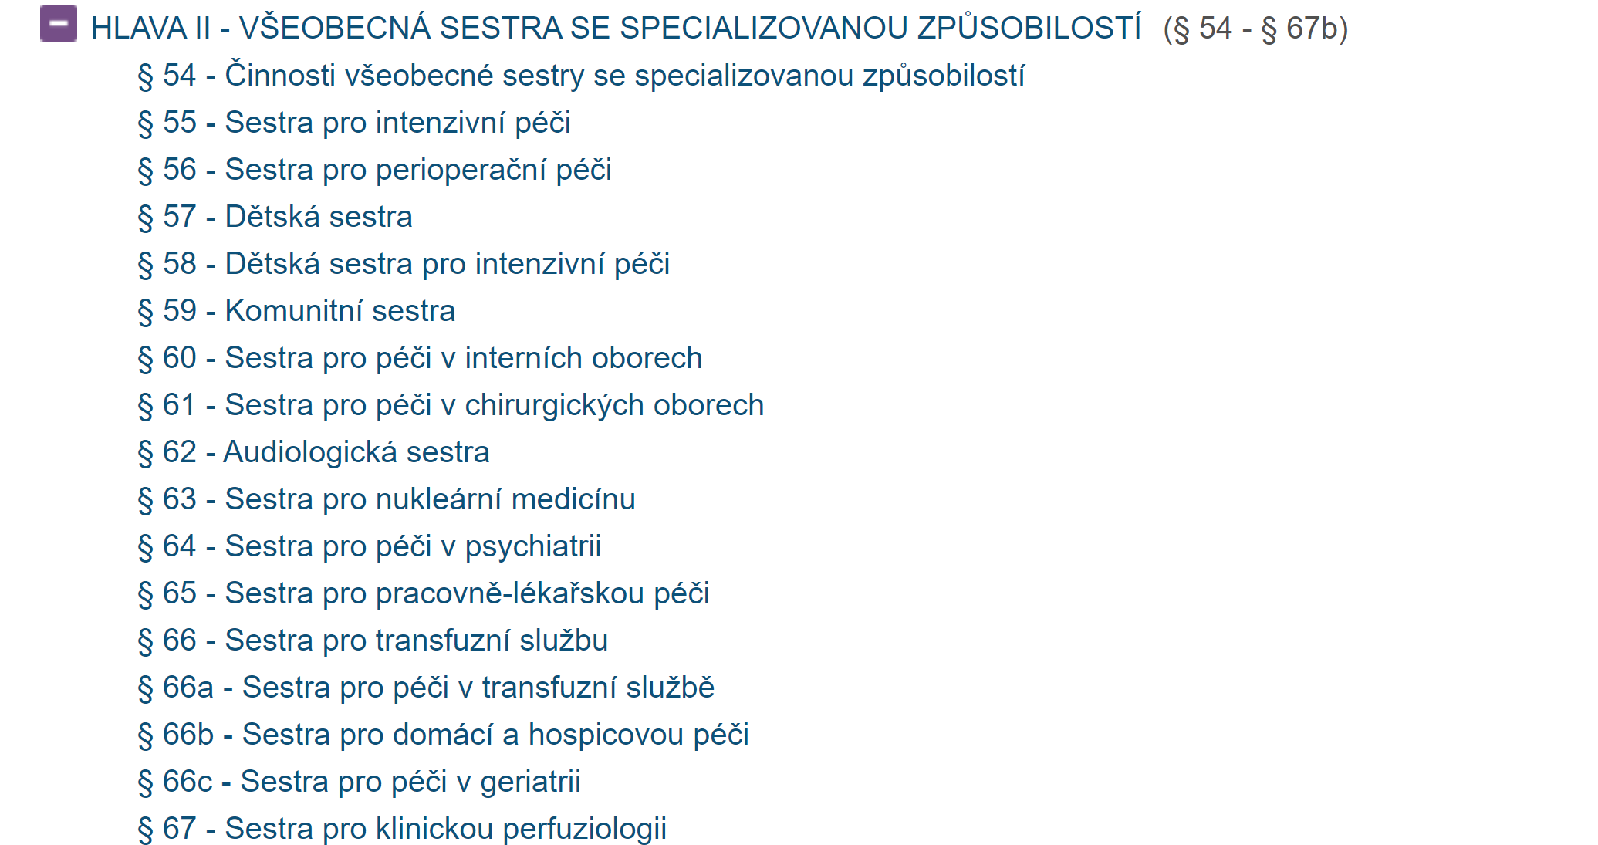

Slide 64
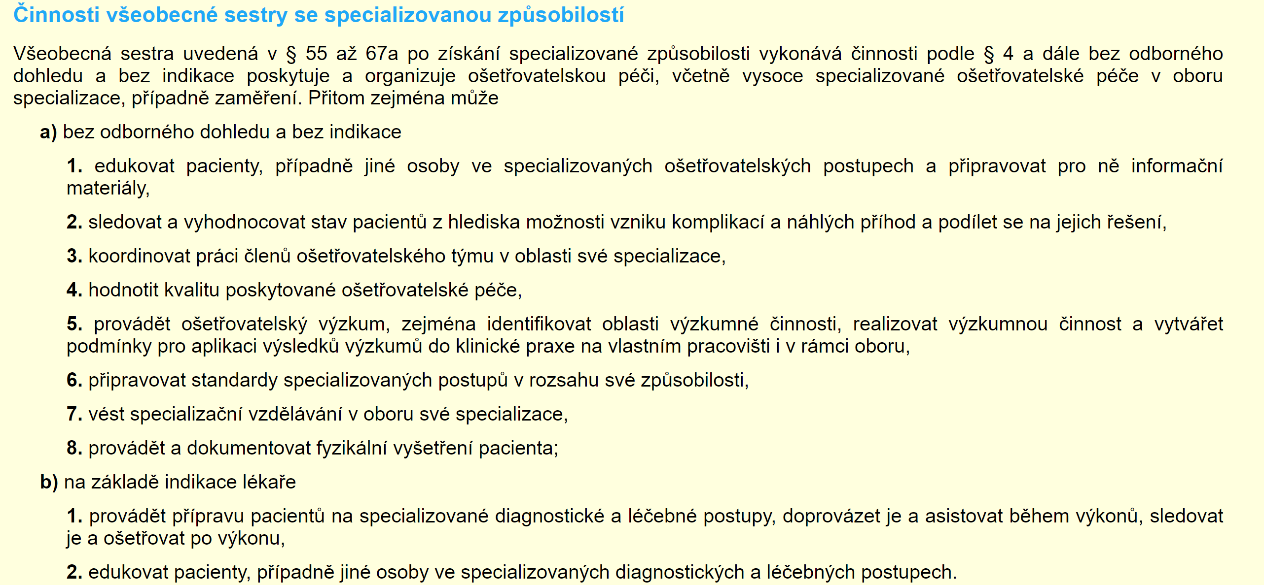
Systém odborných kvalifikací NLZP
Pouze příkladem:

Slide 65
Děkuji za pozornost

